Slide 1
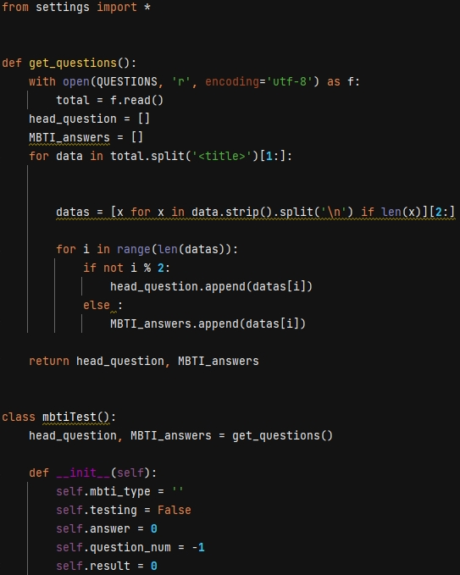


MBTI 질문과 이지선다를 가져오는 함수

Slide 2
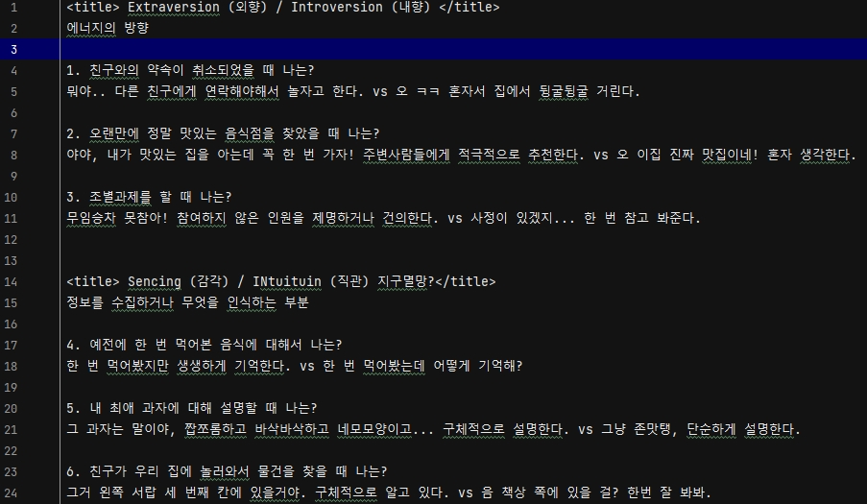
questions.txt

Slide 3
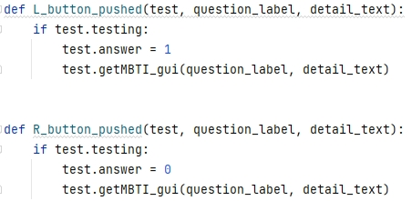

Slide 4
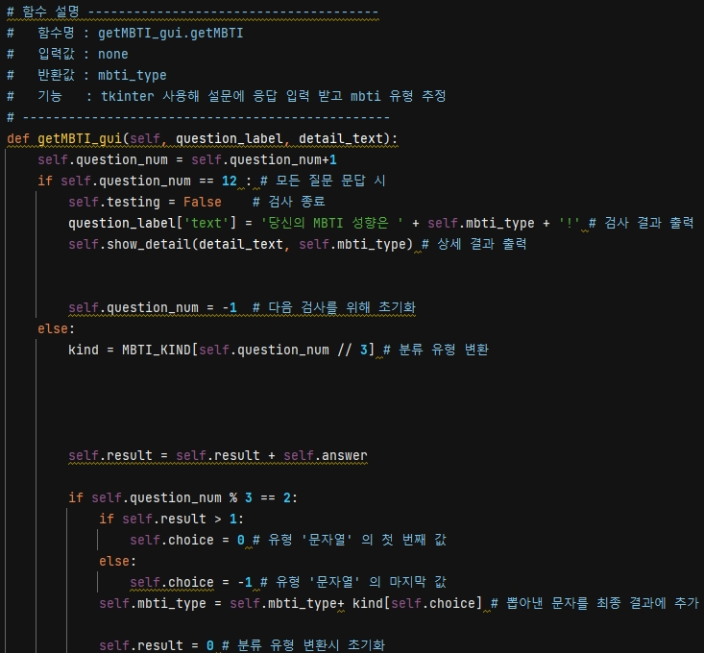

MBTI 질문에 대답하기

Slide 5
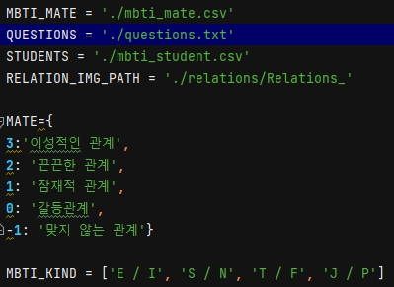
settings

Slide 6
